Slide 1
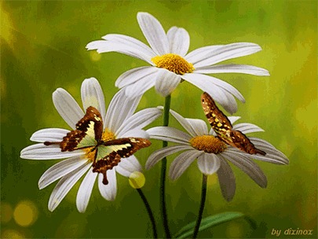
স্বাগতম

Slide 2
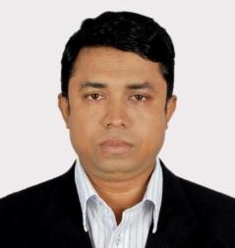
শিক্ষক পরিচিতি
মোহাম্মদ মাহাবুবুল আলম
সহকারী শিক্ষক
সরাইপাড়া হাজী আব্দুল আলী সরকারি প্রাথমিক বিদ্যালয়
পাহাড়তলী, চট্টগ্রাম

Slide 3
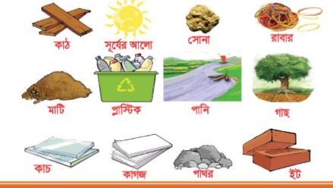
শ্রেণিঃপঞ্চম
বিষয়ঃ প্রাথমিক বিজ্ঞান
পাঠ শিরোনামঃ প্রাকৃতিক সম্পদ
পাঠ্যাংশঃ প্রাকৃতিক সম্পদের যথাযথ ব্যবহার।

Slide 4
চল একটি গান শুনি।
https://www.youtube.com/watch?v=adJyoRD3tBQ

Slide 5
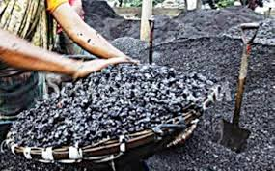
আমাদের আজকের পাঠের বিষয়ঃ
প্রাকৃতিক সম্পদের যথাযথ ব্যবহার

Slide 6
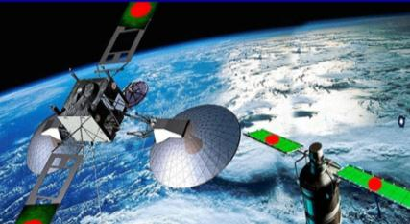
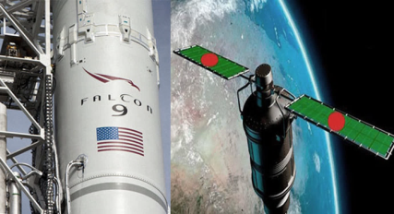
শিখনফলঃ
* প্রাকৃতিক সম্পদের গুরুত্ব ও সীমাবদ্ধতা বণর্না করতে পারবে।
* কৃত্রিম সম্পদের গুরুত্ব ও সীমাবদ্ধতা বণর্না করতে পারবে।
* প্রাকৃতিক সম্পদের পরিকল্পিত ব্যবহার বণর্না করতে পারবে।

Slide 7
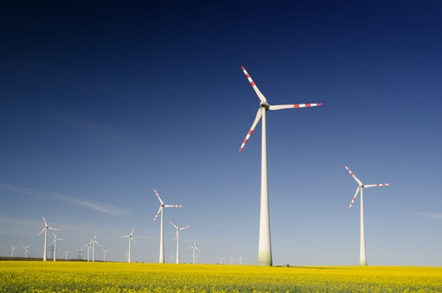
সম্পদের বিকল্প উৎস

Slide 8
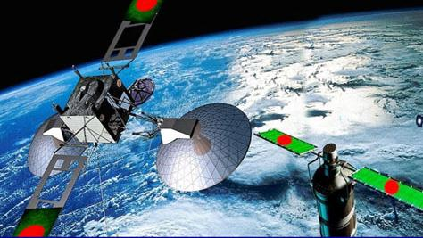
ভিডিওটি মনোযোগ দিয়ে দেখি ও শুনি।
https://youtu.be/xcVxyGAlfmw

Slide 9
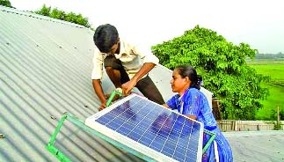
সৌর প্যানেলের ব্যাবহার

Slide 10
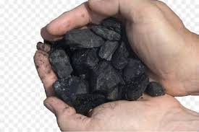
প্রাকৃতিক সম্পদ কয়লা।

Slide 11
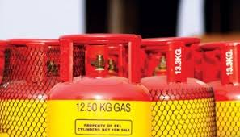
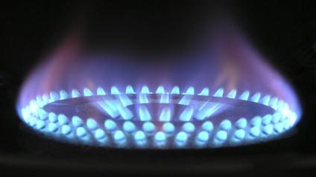
অনবায়নযোগ্য প্রাকৃতিক সম্পদ গ্যাস ।

Slide 12
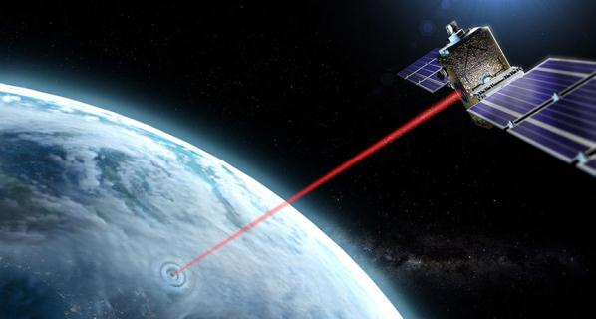
পাঠ্য বইয়ের সাথে সংযোগ স্থাপন
পৃষ্ঠা নং - ৯১

Slide 13
শিক্ষকের সরব পাঠ

Slide 14
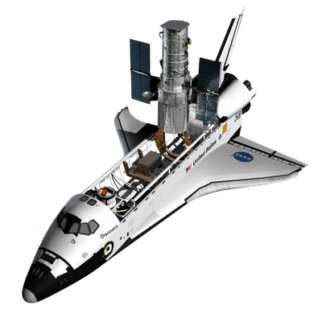
দলীয় কাজ :-
নিচের প্রশ্নগুলোর উত্তর মুখে বলি :-
সবুজ দল :
ক) প্রাকৃতিক সম্পদ গুলোর নাম কি কি?
খ) প্রাকৃতিক সম্পদের ৩টি ব্যবহার লিখ?
হলুদ দল :
ক) অনবায়নযোগ্য সম্পদকি ?
খ) ৩টি অনবায়নযোগ্য সম্পদ এর নাম লিখ।

Slide 15
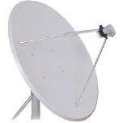
মূল্যায়ন
ডান দিকে কয়েকটি শব্দ আছে। সেগুলো বাম দিকের খালি ঘরে ঠিক জায়গায় বসাই
# কিছু কিছু প্রাকৃতিক ---------- সীমিত।
# পাশাপাশি এর যথাযথ ---------- করতে হবে।
# বায়ুপ্রবাহ শক্তির আরেকটি--------- উৎস।
সম্পদ
ব্যবহার
বিকল্প

Slide 16
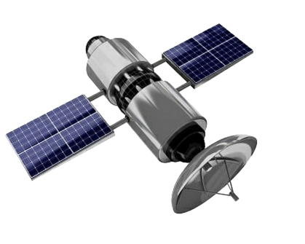
বাড়ির কাজ :
নবায়নযোগ্য সম্পদ কেন ব্যবহার করব ?

Slide 17

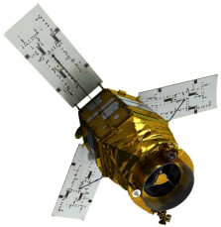

ধন্যবাদ

